Slide 1
오픈소스 알아보기 : 오픈소스의 이해와 활용
오픈소스의 뜻과 활용 방법을 파악하고
온라인 오픈소스를 활용하여 모델을 수정해보자

Slide 2
오픈소스의 개념
오픈소스(Open Source)란 ?
공개된 자료를 누구나 참고하고 재 가공하여 사용자들간의 효율을 높일 수 있는 자료 또는 소프트웨어
※대부분 상업적 목적으로 재사용 불가
※이미지 출처 : Google Image

Slide 3
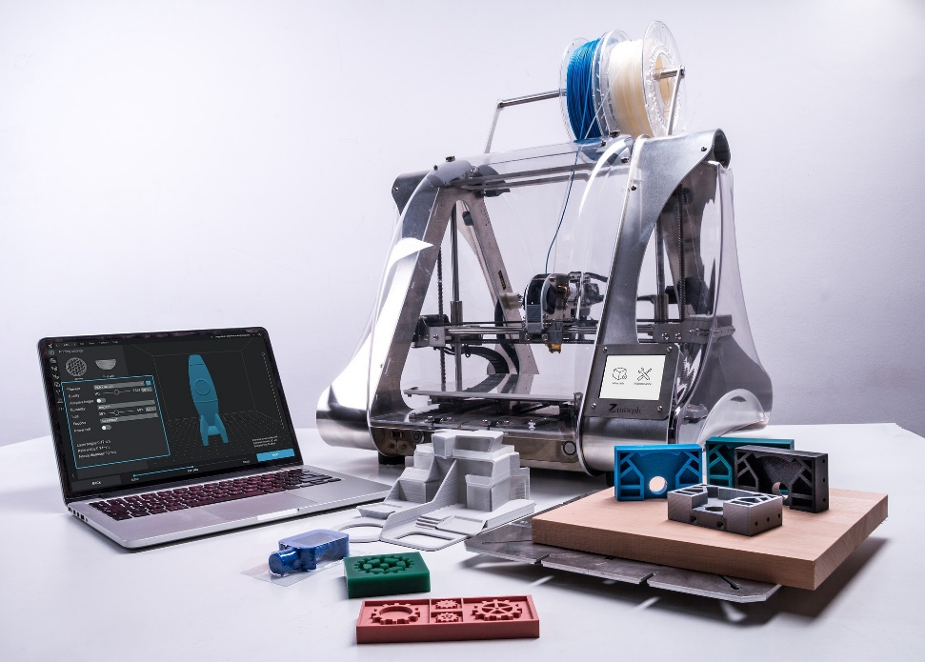
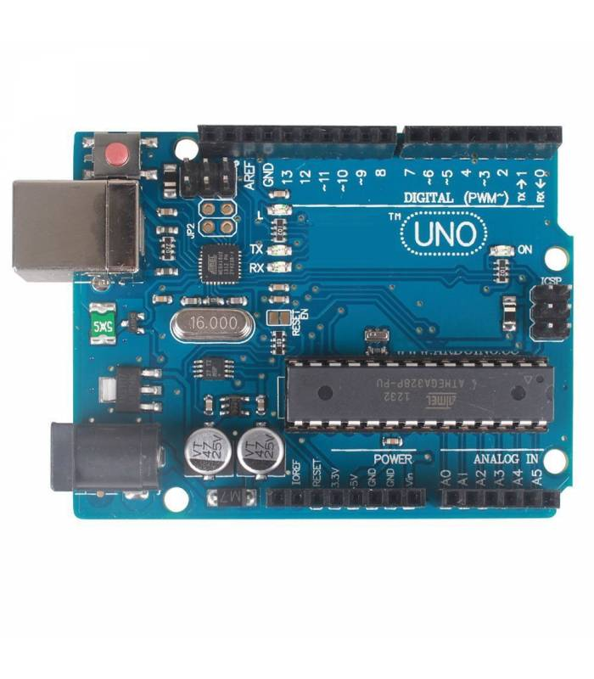
오픈소스의 개념
오픈소스(Open Source)가 필요한 이유
< 오픈소스 S/W >
< 오픈소스를 활용해서 만든 3D프린터 >
공개된 오픈소스 자료를 활용하여 비 전문가도
충분히 무언가를 만들 수 있다.
< 오픈소스 H/W >
※이미지 출처 : Google Image

Slide 4
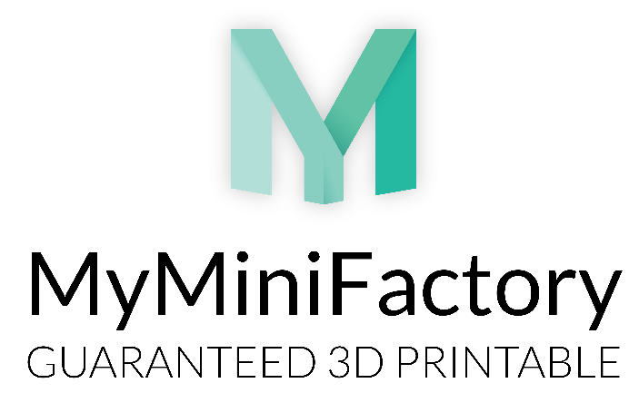
오픈소스의 개념
대표적인 온라인 오픈소스 사이트
< Thingiverse >
3D프린터, 레이저커터, CNC등에
활용 가능한 자료 위주의 가장 유명한
오픈소스 사이트
< MyMiniFactory >
3D프린터에 사용 할 3D모델링 위주의
자료가 많으며 고퀄리티의 유료파일을
구할 수 있는 오픈소스 사이트
< Instructables >
3D모델링을 포함한 요리, 공예, 금속 등
매우 다양한 주제를 다루고 작업 방법과
재료 구입처까지 알려주는 것이 원칙인
오픈소스 사이트
※이미지 출처 : Google Image

Slide 5
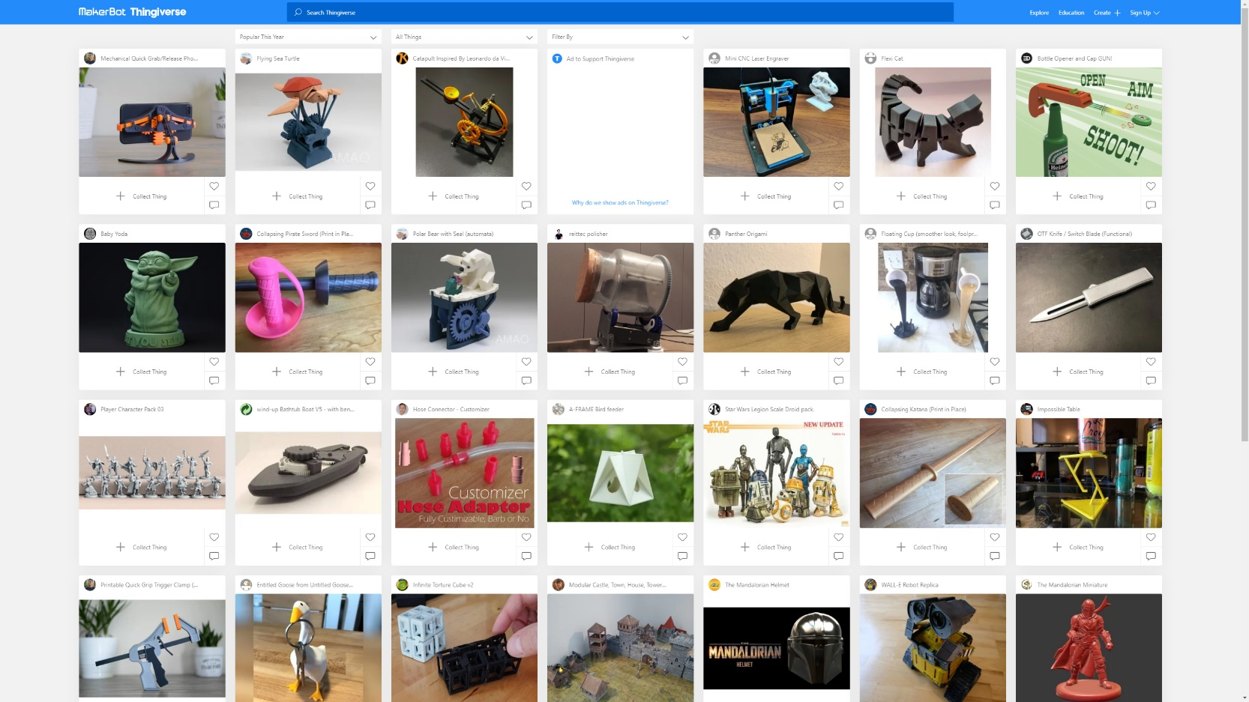
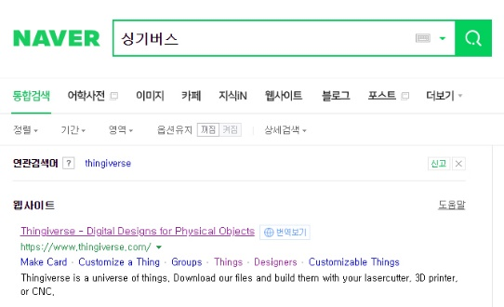
오픈소스의 개념
Thingiverse(싱기버스) 사이트 이용 방법
구글, 네이버같은 검색 엔진에서
영어로Thingiverse 또는
한글로 싱기버스를 검색하여
사이트에 접속 한다.

Slide 6
오픈소스의 개념
Thingiverse(싱기버스) 사이트 이용 방법
검색 : 원하는 텍스트를 입력하여 직접 검색
정렬 : 인기순, 최신순으로 콘텐츠 정렬
분류 : 다양한 주제와 태그에 맞춰 콘텐츠 검색

Slide 7
오픈소스의 개념
Thingiverse(싱기버스) 사이트 이용 방법
1. 자료 이미지 : 작성자가 올린 예시 이미지, 모델링 이미지 확인 가능
①
①
2. 자료 세부 설명 : 작성자가 올린 자료에 대한 설명, 설정 값, 주의사항 등의 내용 확인 가능
②
3. 파일 목록 : 작성자가 올린 파일 목록에서 개별/전체 다운로드 가능
③
4. 라이센스 활용 범위 : 해당 파일을 2차 창작할 시 법적 효력 범위 확인 가능
④
②
③
②
파일 다운로드 전 이미지 확인, 설명 확인, 파일 목록(개수) 확인,
재 가공 하여 배포 할 경우 라이선스를 꼭 확인한다.
④

Slide 8
오픈소스의 개념
Thingiverse(싱기버스) 사이트 이용 방법
자료 이미지
작성자가 올린 예시 이미지, 모델링 이미지 확인 가능
자료 세부 설명
작성자가 올린 자료에 대한 설명, 설정 값, 주의사항 등의 내용 확인 가능

Slide 9
오픈소스의 개념
Thingiverse(싱기버스) 사이트 이용 방법
파일 목록 : 작성자가 올린 파일 목록에서 개별/전체 다운로드 가능
라이센스 활용 범위 : 해당 파일을 2차 창작할 시 법적 효력 범위 확인 가능
특정 조건 만족 시 복사/배포/사용 가능의 의미로 아래 아이콘 앞에 붙여 표기
원작자를 표기 할 것
원작자를 표기하며 상업적 이용 불가
원작자 및 원본과 동일한 라이선스를 표기
원작자를 표기하며 내용 변경을 금지
원작자를 표기하며 상업적 이용이 불가하며 내용 변경을 금지
원작자 및 원본과 동일한 라이선스를 표기 후 상업적 이용 불가

